Slide 1
Hàm
Lập trình nâng cao

Slide 2
Outline
Mục đích sử dụng
Cách sử dụng
Cơ chế truyền tham số
Truyền giá trị - Pass-by-value
Truyền tham chiếu - Pass-by-reference
Biến địa phương và tổ chức bộ nhớ
Hàm đệ quy
Cơ chế bộ nhớ
Tìm kiếm nhị phân
Duyệt hoán vị, duyệt tổ hợp

Slide 3
Hàm
Để làm gì?
Chia bài toán lớn thành các bài toán nhỏ hơn
Tách khái niệm ra khỏi cài đặt
Bạn có phải biết code của hàm sqrt()?
Chương trình dễ hiểu hơn
Tránh code lặp đi lặp lại
Tái sử dụng
Lập trình có cấu trúc – structured programming

Slide 4
Internal vs. External function
Internal : bạn tự định nghĩa
External : ví dụ abs, sqrt, exp… được nhóm thành các thư viện math, iostream, stdlib…

Slide 5

Input/output
Các tham số → hàm → giá trị trả về

Slide 6
Hàm đặt sau main cần có function prototype đặt trước
int absolute(int x); // function prototype
int main() { …
a = absolute(b); // function use
}
int absolute(int x) { // function definition
if (x >= 0) return x;
else return -x;
}

Slide 7
Hàm đặt trước không cần prototype
int absolute(int x) { // function definition
if (x >= 0) return x;
else return -x;
}
int main() { …
a = absolute(b); // function use
}

Slide 8
Cú pháp định nghĩa hàm
<return type> <function name>(<parameter list>) {
<local declarations>
<sequence of statements>
}
int absolute(int x) {
if (x >= 0) return x;
else return -x;
}

Slide 9
Cú pháp khai báo prototype hàm
<return type> <function name>(<parameter list>);
int absolute(int x);

Slide 10
Truyền tham số - pass-by-value
int argument1;
double argument2;
// function call (in another function, such as main)
result = thefunctionname(argument1, argument2);
// function definition
int thefunctionname(int parameter1, double parameter2){
// Now the function can use the two parameters
// parameter1 = argument 1, parameter2 = argument2
copy giá trị

Slide 11
pass-by-value
void my_swap(int x, int y) {
int t = x; x = y; y = t;
}
int main() {
int a = 2;
int b = 3;
my_swap(a,b);
cout << a << "," << b;
}
2,3
Sai! Vì x, y là bản sao của a, b

Slide 12
pass-by-reference
void my_swap(int& x, int& y) {
int t = x; x = y; y = t;
}
int main() {
int a = 2;
int b = 3;
my_swap(a,b);
cout << a << "," << b;
}
3,2
Đúng. Vì x, y là tham chiếu tới a, b

Slide 13
Cấu trúc bộ nhớ

Slide 14
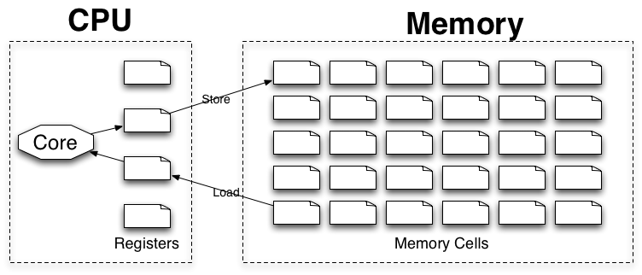
CPU và Bộ nhớ
CPU tính toán với dữ liệu ghi tại các thanh ghi
Dữ liệu được chuyển qua lại giữa bộ nhớ và các thanh ghi

Slide 15

Lưu dữ liệu trong bộ nhớ
Kích thước mỗi ô là 8 bit – 1 byte
Các kiểu dữ liệu lớn cần một chuỗi byte liên tiếp, xác định bởi
địa chỉ byte đầu tiên, và
kích thước

Slide 16
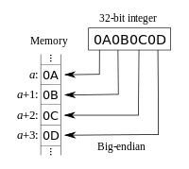
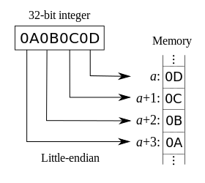
Bit ←→ giá trị dữ liệu
Thứ tự byte mã hóa và giải mã cần nhất quán
Big-endian: từ trái sang phải, địa chỉ các byte tăng dần (mainframe, IPv4…)
Little-endian: từ trái sang phải, địa chỉ các byte giảm dần (Intel x86, x86-64)

Slide 17
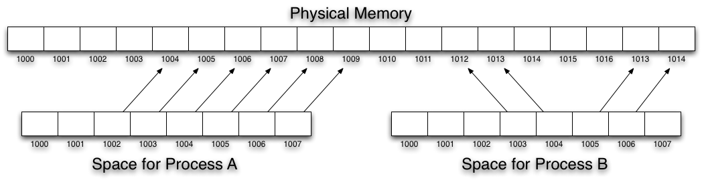
Bộ nhớ ảo – virtual memory
Mỗi tiến trình (chương trình đang chạy) được phân một không gian bộ nhớ riêng
Hệ điều hành ánh xạ một phần bộ nhớ logic với bộ nhớ vật lý
Địa chỉ trong các không gian khác nhau là độc lập

Slide 18
Biến và các lời gọi hàm

Slide 19
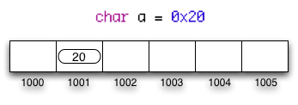
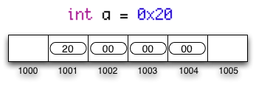
Biến
Biến là tên gọi của một vùng bộ nhớ cụ thể
Có thể đọc và ghi nội dung
Kiểu dữ liệu (data type): dùng để đọc lấy giá trị của biến
Biến gồm bao nhiêu ô nhớ
Tính giá trị biến từ giá trị các ô nhớ bằng cách nào

Slide 20
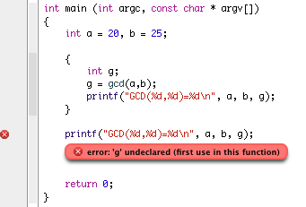
Cuộc đời của biến địa phương
Được khai báo trong một khối lệnh
Cuộc đời và phạm vi hiệu lực tương ứng với khối lệnh đó

Slide 21
Biến trong vùng bộ nhớ của lời gọi hàm – stack frame
Higher address
Đáy stack
p2 : 11
p1 : 10
Stack frame của lời gọi hàm f(10, 11);
Return address
a
Bộ nhớ stack / bộ nhớ tĩnh
b
int f(int p1, int p2) {
int a, b;
return a+b;
}
Đỉnh stack
Lower address

Slide 22
Khi một lời gọi hàm được chạy
Bản sao của các đối số được đẩy vào stack. Đó là các tham số.
Địa chỉ lưu giá trị trả về được đẩy vào stack
Các biến địa phương được cấp phát trong stack
Đáy stack
Higher address
p2
p1
Return address
a
b
int f(int p1, int p2) {
int a, b;
return a+b;
}
Đỉnh stack
Lower address

Slide 23
Khi hàm trả về (return)
Lưu giá trị trả về vào thanh ghi hoặc stack
Đẩy (pop) toàn bộ frame của hàm ra khỏi stack, gồm:
Biến địa phương
Địa chỉ trả về
Tham số
…
Đáy stack
Higher address
p2
p1
Return address
a
b
int f(int p1, int p2) {
int a, b;
return a+b;
}
Đỉnh stack
Lower address

Slide 24
Function call stack (Stack frame cho lời gọi hàm)
Higher address
int main() {
a();
return 0;
}
int a() {
b();
c();
return 0;
}
int b() {return 0;}
int c() {return 0;}
Frame for main()
Lower address
Stack memory

Slide 25
Function call stack
Higher address
int main() {
a();
return 0;
}
int a() {
b();
c();
return 0;
}
int b() {return 0;}
int c() {return 0;}
Frame for main()
Lower address
Stack memory

Slide 26
Function call stack
Higher address
int main() {
a();
return 0;
}
int a() {
b();
c();
return 0;
}
int b() {return 0;}
int c() {return 0;}
Frame for main()
Frame for a()
main() gọi a()
Lower address
Stack memory

Slide 27
Function call stack
Higher address
int main() {
a();
return 0;
}
int a() {
b();
c();
return 0;
}
int b() {return 0;}
int c() {return 0;}
Frame for main()
Frame for a()
Lower address
Stack memory

Slide 28
Function call stack
Higher address
int main() {
a();
return 0;
}
int a() {
b();
c();
return 0;
}
int b() {return 0;}
int c() {return 0;}
Frame for main()
Frame for a()
Frame for b()
Lower address
a() gọi b()
Stack memory

Slide 29
Function call stack
Higher address
int main() {
a();
return 0;
}
int a() {
b();
c();
return 0;
}
int b() {return 0;}
int c() {return 0;}
Frame for main()
Frame for a()
b() trả về
Lower address
Stack memory

Slide 30
Function call stack
Higher address
int main() {
a();
return 0;
}
int a() {
b();
c();
return 0;
}
int b() {return 0;}
int c() {return 0;}
Frame for main()
Frame for a()
Lower address
Stack memory

Slide 31
Function call stack
Higher address
int main() {
a();
return 0;
}
int a() {
b();
c();
return 0;
}
int b() {return 0;}
int c() {return 0;}
Frame for main()
Frame for a()
Frame for c()
Lower address
a() gọi c()
Stack memory

Slide 32
Function call stack
Higher address
int main() {
a();
return 0;
}
int a() {
b();
c();
return 0;
}
int b() {return 0;}
int c() {return 0;}
Frame for main()
Frame for a()
c() trả về
Lower address
Stack memory

Slide 33
Function call stack
Higher address
int main() {
a();
return 0;
}
int a() {
b();
c();
return 0;
}
int b() {return 0;}
int c() {return 0;}
Frame for main()
Frame for a()
Lower address
Stack memory

Slide 34
Function call stack
Higher address
int main() {
a();
return 0;
}
int a() {
b();
c();
return 0;
}
int b() {return 0;}
int c() {return 0;}
Frame for main()
a() trả về
Lower address
Stack memory

Slide 35
Cơ chế truyền tham số

Slide 36
Tại sao my_swap(int x, int y) không có tác dụng
Đáy stack
void my_swap(int x, int y) {
int t;
t = x;
x = y;
y = t;
}
int main() {
int a = 2;
int b = 3;
my_swap(a,b);
cout << a << "," << b;
}
a: 2
Frame for main()
b: 3
Đỉnh stack

Slide 37
Tại sao my_swap(int x, int y) không có tác dụng
Đáy stack
void my_swap(int x, int y) {
int t;
t = x;
x = y;
y = t;
}
int main() {
int a = 2;
int b = 3;
my_swap(a,b);
cout << a << "," << b;
}
a: 2
Frame for main()
b: 3
y : 3
x : 2
Frame for my_swap()
Return address
t : ??
Đỉnh stack

Slide 38
Tại sao my_swap(int x, int y) không có tác dụng
Đáy stack
void my_swap(int x, int y) {
int t;
t = x;
x = y;
y = t;
}
int main() {
int a = 2;
int b = 3;
my_swap(a,b);
cout << a << "," << b;
}
a: 2
Frame for main()
b: 3
y : 3
x : 2
Frame for my_swap()
Return address
t : 2
Đỉnh stack

Slide 39
Tại sao my_swap(int x, int y) không có tác dụng
Đáy stack
void my_swap(int x, int y) {
int t;
t = x;
x = y;
y = t;
}
int main() {
int a = 2;
int b = 3;
my_swap(a,b);
cout << a << "," << b;
}
a: 2
Frame for main()
b: 3
y : 3
x : 3
Frame for my_swap()
Return address
t : 2
Đỉnh stack

Slide 40
Tại sao my_swap(int x, int y) không có tác dụng
Đáy stack
void my_swap(int x, int y) {
int t;
t = x;
x = y;
y = t;
}
int main() {
int a = 2;
int b = 3;
my_swap(a,b);
cout << a << "," << b;
}
a: 2
Frame for main()
b: 3
y : 2
x : 3
Frame for my_swap()
Return address
t : 2
Đỉnh stack

Slide 41
Tại sao my_swap(int x, int y) không có tác dụng
Đáy stack
void my_swap(int x, int y) {
int t;
t = x;
x = y;
y = t;
}
int main() {
int a = 2;
int b = 3;
my_swap(a,b);
cout << a << "," << b;
}
a: 2
Frame for main()
b: 3
Frame for my_swap() no longer exists
Đỉnh stack

Slide 42
Tại sao my_swap(int x, int y) không có tác dụng
Đáy stack
void my_swap(int x, int y) {
int t;
t = x;
x = y;
y = t;
}
int main() {
int a = 2;
int b = 3;
my_swap(a,b);
cout << a << "," << b;
}
a: 2
Frame for main()
b: 3
Frame for my_swap() no longer exists
Đỉnh stack

Slide 43
my_swap có tác dụng
void my_swap(int& x, int& y) {
int t;
t = x;
x = y;
y = t;
}
int main() {
int a = 2;
int b = 3;
my_swap(a,b);
cout << a << "," << b;
}

Slide 44
Cơ chế truyền tham số
Pass-by-value : int f (int x, int y) tham số là bản sao của đối số sửa tham số không ảnh hưởng đến đối số x, y còn gọi là tham trị
Pass-by-reference : int f (int& x, int& y) tham số là nickname của đối số sửa tham số chính là sửa đối số x, y còn gọi là tham biến

Slide 45
Đối số / Tham số Tham trị / Tham biến
Argument - Đối số: a, b
Parameter - Tham số: x, y
Tham trị: x
Tham biến: y
void f(int x) { … }
void g(int& y) { … }
int main() {
int a = 2;
int b = 3;
f(a);
g(b);
}

Slide 46
Hằng tham số
void f (const string x)
void g (const string& y)
f không được sửa x, g không được sửa y

Slide 47
Hằng tham số - best practice
void f (const string x)
void g (const string& y)
Nên dùng const cho tất cả các tham số không nên bị sửa giá trị.
Lý do: đề phòng lỗi của lập trình viên

Slide 48
Hằng tham biến – performance
void f (string x)
void f (const string& y)
Hằng tham biến và tham trị tương đương về hiệu ứng phụ: đảm bảo hàm f không sửa giá trị đối số.
Với kiểu dữ liệu lớn, hằng tham biến cho hiệu năng tốt hơn do không phải sao chép giá trị

Slide 49
Biến tham chiếu - reference
int a = 1;
int& b = a;
b++;
cout << a << " " << b; // 2 2
b được khai báo là tham chiếu tới a
b thực chất chỉ là một nick khác của a

Slide 50
Giá trị mặc định của tham số
int divide (int a, int b = 2) {
int r;
r = a/b;
return r;
}
int main () {
cout << divide (12) << '\n';
cout << divide (20,4) << '\n';
return 0;
}
Tham số b có giá trị mặc định bằng 2.
divide(12) thực chất là divide(12,2)
Chỉ áp dụng được cho các tham số cuối
6
5

Slide 51
Hàm swap()
swap(x,y)
Có sẵn trong thư viện chuẩn C++
Không cần khai báo include

Slide 52
Hàm đệ quy

Slide 53
Hàm đệ quy
Hàm gọi chính nó
long factorial(long x) {
if (x > 1)
return (x * factorial(x-1));
else
return 1;
}
int main() {
long number = 9;
cout << number << "! = " << factorial(number);
return 0;
}
N! = N * (N-1)!

Slide 54
Hàm đệ quy
long factorial(long x) {
if (x > 1)
return (x * factorial(x-1));
else
return 1;
}
Trường hợp cơ bản: a<=1: f(x) = 1
Trường hợp thường: a>1 Công thức đệ quy: f(x) = x * f(x-1)

Slide 55
Hàm đệ quy
long factorial(long x) {
if (x > 1)
return (x * factorial(x-1));
else
return 1;
}
Đưa f(x) về f(x-1)
Đưa f(x-1) về f(x-2)
…
Hội tụ về một trong các trường hợp cơ bản

Slide 56
main()
long factorial(long x) {
if (x > 1)
return (x * factorial(x-1));
else
return 1;
}
int main() {
long res = factorial(4);
return 0;
}
Đỉnh stack

Slide 57
main()
factorial(4)
x = 4
Đáy stack
long factorial(long x) {
if (x > 1)
return (x * factorial(x-1));
else
return 1;
}
int main() {
long res = factorial(4);
return 0;
}
Đỉnh stack

Slide 58
main()
factorial(4)
x = 4
Đáy stack
factorial(3)
x = 3
long factorial(long x) {
if (x > 1)
return (x * factorial(x-1));
else
return 1;
}
int main() {
long res = factorial(4);
return 0;
}
Đỉnh stack

Slide 59
main()
factorial(4)
x = 4
Đáy stack
factorial(3)
x = 3
long factorial(long x) {
if (x > 1)
return (x * factorial(x-1));
else
return 1;
}
int main() {
long res = factorial(4);
return 0;
}
factorial(2)
x = 2
Đỉnh stack

Slide 60
main()
factorial(4)
x = 4
Đáy stack
factorial(3)
x = 3
long factorial(long x) {
if (x > 1)
return (x * factorial(x-1));
else
return 1;
}
int main() {
long res = factorial(4);
return 0;
}
factorial(2)
x = 2
factorial(1)
x = 1
Đỉnh stack

Slide 61
main()
factorial(4)
x = 4
Đáy stack
factorial(3)
x = 3
long factorial(long x) {
if (x > 1)
return (x * factorial(x-1));
else
return 1;
}
int main() {
long res = factorial(4);
return 0;
}
factorial(2)
x = 2
Return 1
Đỉnh stack

Slide 62
main()
factorial(4)
x = 4
Đáy stack
factorial(3)
x = 3
long factorial(long x) {
if (x > 1)
return (x * factorial(x-1));
else
return 1;
}
int main() {
long res = factorial(4);
return 0;
}
Return 2
Đỉnh stack

Slide 63
main()
factorial(4)
x = 4
Đáy stack
Return 6
long factorial(long x) {
if (x > 1)
return (x * factorial(x-1));
else
return 1;
}
int main() {
long res = factorial(4);
return 0;
}
Đỉnh stack

Slide 64
main()
res = 24
Return 24
long factorial(long x) {
if (x > 1)
return (x * factorial(x-1));
else
return 1;
}
int main() {
long res = factorial(4);
return 0;
}
Đỉnh stack

Slide 65
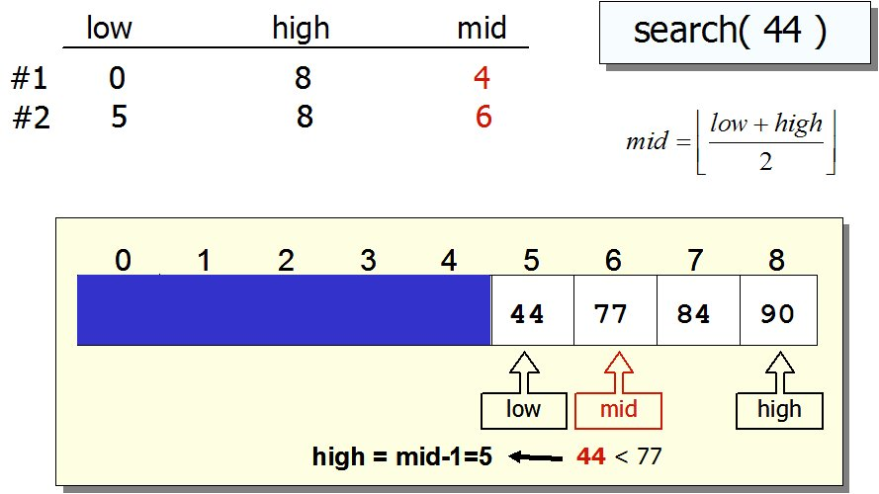
Tìm kiếm nhị phân đệ quy

Slide 66
Tìm kiếm nhị phân đệ quy
Tìm từ 0 đến 8
Tìm từ 5 đến 8
Tìm từ 5 đến 6
Tìm từ 5 đến 5

Slide 67
Tìm kiếm nhị phân đệ quy
Tìm từ 0 đến 8
Do a[4]< 44 nên tìm từ 5 đến 8
Do a[7]>44 nên tìm từ 5 đến 6
Do a[6]>44 nên tìm từ 5 đến 5
Trường hợp cơ bản: a[5] = 44

Slide 68
Tìm kiếm nhị phân đệ quy
Công thức đệ quy:
if a[mid] < key : search(mid+1, high)
if a[mid] > key : search(low, mid-1)
Trường hợp cơ bản #1:
a[mid] == key: tìm thấy
Trường hợp cơ bản #2:
low>high: không tìm thấy

Slide 69
Tìm kiếm nhị phân đệ quy
Công thức đệ quy:
if a[mid] < key : search(mid+1, high)
if a[mid] > key : search(low, mid-1)
Trường hợp cơ bản #1: a[mid] == key: tìm thấy
Trường hợp cơ bản #2: low>high: không tìm thấy
int search(int key, int a[], int low, int high) {
if (low > high) return -1;
int mid = (low + high) / 2;
if (a[mid] == key) return mid;
if (a[mid] > key)
return search(key, a, low, mid-1);
return search(key, a, mid+1, high);
}

Slide 70
Đọc thêm
http://www.drdobbs.com/security/anatomy-of-a-stack-smashing-attack-and-h/240001832

Slide 71
Công thức đệ quy
factorial(n) = factorial(n-1) * n
f(n): số bước chuyển n đĩa từ cọc này -> cọc khác sao cho không bao giờ đặt một đĩa lên trên đĩa nhỏ hơn

Slide 72
factorial(n) = factorial(n-1) * n
Tháp Hà Nội

Slide 73
factorial(n) = factorial(n-1) * n
Tháp Hà Nội move(n, 1, 3)

Slide 74
factorial(n) = factorial(n-1) * n
Tháp Hà Nội f(n) = f(n-1) …..
move(n-1, 1, 2)

Slide 75
factorial(n) = factorial(n-1) * n
Tháp Hà Nội f(n) = f(n-1) + 1 …..
Output(move n from 1 to 3)

Slide 76
factorial(n) = factorial(n-1) * n
Tháp Hà Nội f(n) = f(n-1) + 1 + f(n-1)
move(n-1, 2, 3)

Slide 77
Thuật toán chuyển n đĩa
Chuyển n-1 đĩa từ cọc nguồn tới cọc trung gian
Chuyển đĩa số n từ cọc nguồn đến cọc đích
Chuyển n-1 đĩa từ cọc trung gian tới cọc đích

Slide 78
Thuật toán chuyển n đĩa
Chuyển n-1 đĩa từ cọc nguồn tới cọc trung gian
Chuyển đĩa số n từ cọc nguồn đến cọc đích
Chuyển n-1 đĩa từ cọc trung gian tới cọc đích

Slide 79
Thuật toán chuyển n đĩa
Chuyển n-1 đĩa từ cọc nguồn tới cọc trung gian
Chuyển đĩa số n từ cọc nguồn đến cọc đích
Chuyển n-1 đĩa từ cọc trung gian tới cọc đích

Slide 80
Thuật toán chuyển n đĩa
Chuyển n-1 đĩa từ cọc nguồn tới cọc trung gian
Chuyển đĩa số n từ cọc nguồn đến cọc đích
Chuyển n-1 đĩa từ cọc trung gian tới cọc đích
move(n, source, dest):
move(n-1, source, temp)
output(“move disc n from source to dest”);
move(n-1, temp, dest)

Slide 81
move(n, source, dest):
move(n-1, source, temp)
output(“move disc n from source to dest”);
move(n-1, temp, dest)
void move(int n, int source, int dest) {
temp = other(source, dest);
move(n - 1, source, temp);
output(“ move disc n from ‘source’ to ‘dest’ ”);
move(n - 1, temp, dest);
}

Slide 82
Thuật toán hoàn chỉnh
void move(int n, int source, int dest)
{
if (n < 1) return; // basic case
temp = other(source, dest);
move(n - 1, source, temp);
output(“ move disc n from ‘source’ to ‘dest’ ”);
move(n - 1, temp, dest);
}

Slide 83
Duyệt hoán vị
Duyệt hoán vị (abc)
tách a
tách b
tách c
Duyệt (bc)
Duyệt (ac)
Duyệt (ab)
tách b
tách c
Duyệt (c)
Duyệt (b)
…
Tìm được hoán vị abc
Tìm được hoán vị acb

Slide 84
Duyệt hoán vị
P(abcdef) danh sách tất cả các hoán vị của abcdef
P(abcdef) = a + P(bcdef)
b + P(acdef)
…..
permutation(s[], lo, hi): liệt kê tất cả hoán vị
if (lo == hi) { output(s) ; return;}
for i: lo-> hi {
swap(s, lo, i); // tách lấy phần tử đứng đầu
permutation(s, lo+1, hi) // đệ quy phần còn lại
swap(s, lo, i); // quay lui về như cũ để thử cách khác
}

Slide 85
Duyệt tổ hợp
Liệt kê các tập con của [a,b,c]
Có a: abc, ab, ac, a
Không có a: bc, b, c, []
C(N) là tập của các tập con của [1…N]
Thì
C(N) = C(N-1) + ([N] + s), với mọi s thuộc C(N-1)

Slide 86
Duyệt tổ hợp
C(N) = C(N-1) + ([N] + s), với mọi s thuộc C(N-1)
Combination(“abc”, 3) -> in ra 8 kết quả
void combination(k) {
if (k<1) {
output(); return;
}
member[k] = true;
combination(k-1);
member[k] = false;
combination(k-1);
}

